Slide 1
Introduction to Cloud Computing
Shanping Li
2011-08-3
Insigma Hengtian Software Ltd.
* 部分材料摘自Jimmy Jiang，Doug Terry
Notes:
Bill Hunt

Slide 2
AGENDA
Historical Perspective
Definition
Benefits
Status
Reference Architecture
Technologies
Migration Framework for Legacy System
Demonstration
Q & A
Notes:
云计算标准、技术背景请参考文末尾

Slide 3
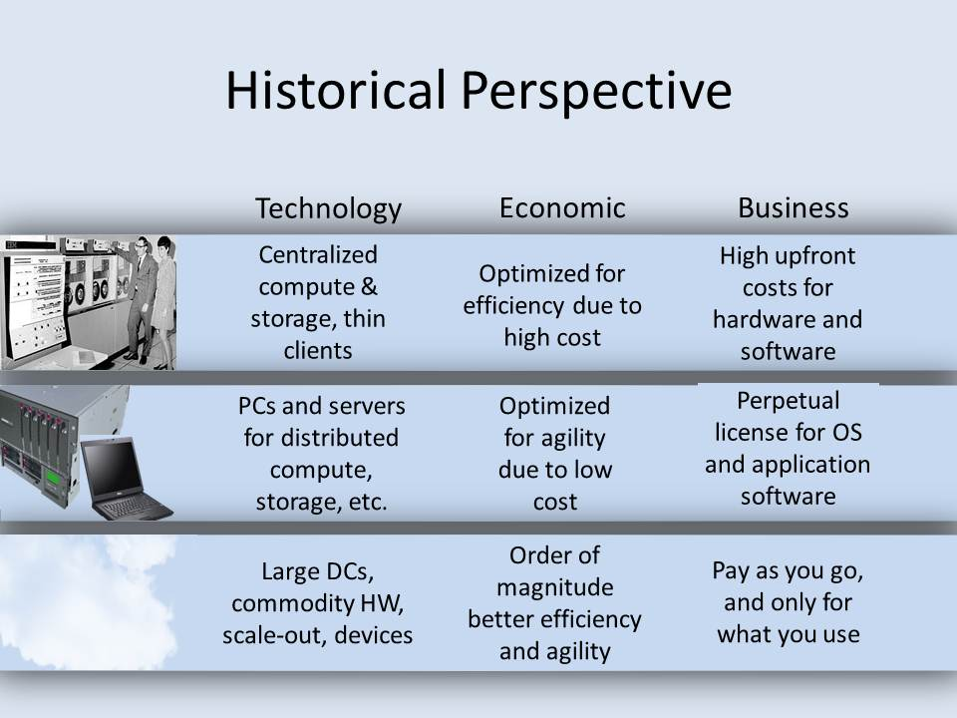
云计算发展历史

Slide 4
NIST’s Definition
IT技术集大成者；业务模式的创新
Cloud computing is a model for enabling ubiquitous, convenient, on-demand network access to a shared pool of configurable computing resources (e.g., networks, servers, storage, applications, and services) that can be rapidly provisioned and released with minimal management effort or service provider interaction.
This cloud model promotes availability and is composed of five essential characteristics, three service models, and four deployment models.
Notes:
云计算起源：
云计算的概念的直接起源来自Dell的数据中心解决方案、AmazonEC2产品和Google-IBM分布式计算项目。Dell在2007年6月发布了第一季度财报，里面提到：“在产品与服务方面，Dell都将不断利用新的标准化技术、降低客户在系统架构上部署解决方案、维护安全稳定的复杂度和成本。为此，Dell最近采取了一系列措施，比如成立Dell数据中心解决方案部门，提供云计算服务和设计模型，使客户能根据他们的实际需求优化IT系统架构”
那么云计算为什么被称为“云”计算呢？其实早在互联网刚刚兴起的时候，计算机架构图中习惯使用一朵云来表示互联网，所以，当这种基于互联网的新一代计算模式产生的时候，就用“云计算”这个名词来表示了。
早期的互联网，主要用于传送资讯、收发邮件，随着互联网的发展、带宽的提高、无线的接入，越来越多的设备相聚和互联网融为一体，互联网演变成一个提供多样丰富服务的平台，如电子商务，企业信息管理、共享资讯、视频和博客等，因此最终互联网的含义必须融入计算、存储、服务和软件等概念，并且，能连入云计算网络的设备也发生了巨大的变革，包括几乎所有通信、联网设备正如图2-1云计算设备图描述的一样。

Slide 5
FIVE Essential Characteristics
On-demand self-service
Broad network access
Resource pooling
Rapid elasticity
Measured Service
Notes:
云计算起源：
云计算的概念的直接起源来自Dell的数据中心解决方案、AmazonEC2产品和Google-IBM分布式计算项目。Dell在2007年6月发布了第一季度财报，里面提到：“在产品与服务方面，Dell都将不断利用新的标准化技术、降低客户在系统架构上部署解决方案、维护安全稳定的复杂度和成本。为此，Dell最近采取了一系列措施，比如成立Dell数据中心解决方案部门，提供云计算服务和设计模型，使客户能根据他们的实际需求优化IT系统架构”
那么云计算为什么被称为“云”计算呢？其实早在互联网刚刚兴起的时候，计算机架构图中习惯使用一朵云来表示互联网，所以，当这种基于互联网的新一代计算模式产生的时候，就用“云计算”这个名词来表示了。
早期的互联网，主要用于传送资讯、收发邮件，随着互联网的发展、带宽的提高、无线的接入，越来越多的设备相聚和互联网融为一体，互联网演变成一个提供多样丰富服务的平台，如电子商务，企业信息管理、共享资讯、视频和博客等，因此最终互联网的含义必须融入计算、存储、服务和软件等概念，并且，能连入云计算网络的设备也发生了巨大的变革，包括几乎所有通信、联网设备正如图2-1云计算设备图描述的一样。

Slide 6
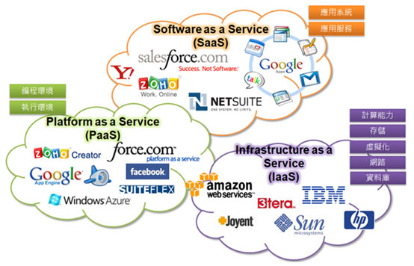
THREE Service Models
Notes:
基础设施即服务（IaaS）
基础设施服务即为用户提供基础设施，提供商的“云数据中心”就是基础设施池，包含内存、I/O设备、存储和计算能力。基础设施被抽象成虚拟的资源包括存储资源、虚拟化服务器等做为单位提供给用户。Amazon EC2 和IBM的“蓝云”都提供云计算基础设施即服务。
基础设施即服务的优点是：用户投入成本低，用户可以按照需要动态申请或释放资源，按照使用量计费；IaaS的服务器规模庞大，资源相对用户来说几乎无限，而由于IaaS资源的共享特性，使资源得到最高利用率。
基础设施即服务的缺点是：用户需要进行大量的学习工作从而设计和实现自己的应用，因为提供商只提供资源，不做任何配置。
平台即服务（PaaS）
平台即服务即为用户提供操纵资源的平台。云计算提供商以开发环境、服务器平台、硬件资源作为服务提供给用户，用户在提供的平台上定制开发自己的应用程序并通过其服务器和互联网传递给其他用户。Google App Engine，Salesforce的force.com平台都是属于PaaS的类型。
平台即服务的优点是：加快应用程序的开发，且开发简单，能按需选择平台、操作系统、中间件以及数据库等软件，升级部署简单。
平台即服务的缺点是：应用的开发部署必须遵守该平台特定的规则和限制，能在该平台上开发与运行得应用类型也有一定限制。
软件即服务（SaaS）
软件即服务是将应用软件统一部署在云计算服务中心，用户通过互联网向提供商索取软件服务，提供商根据软件的种类、数量、使用时间进行收费。Google Doc，Google Apps，和Zoho Office就属于SaaS类型。
软件即服务的优点是：成本低，便于维护，高效益，能快速以共享的方式展开使用。
软件即服务的缺点是：软件的使用也会有一些限制，同时，机密信息的存取需要保障。
虽然微软首席软件架构师Ray Ozzie日前表示，“云计算”的在线服务盈利空间可能低于公司现有的软件业务，但事实却表明，微软云计算平台Azure预计将会在未来10年为其带来100亿美元的收入。Amazon2009年云计算带来的利润达到2亿美元，估计今年将达到5亿。2010年9月，据有关部门研究显示，国内2010年数据中心与云计算应用市场规模将分别达到839亿元和119亿元，同比增长率分别达到17.8%和29.5%。预计到2012年，中国数据中心和云计算应用市场规模将分别达到1170亿元和213亿元。在后金融危机时代，中国数据中心及云计算应用市场将成为一大亮点。
那么云计算是通过什么能如此赚钱的呢？它其实是通过使计算分布在大量的分布式计算机上，几乎所有的资源都集中在提供商的数据中心，除了用户的端设备，这样整个数据中心就像一个互联网一样。它主要有三种服务模式：软件即服务（SaaS）即通过Internet提供软件应用；平台即服务（PaaS），为开发人员提供服务器或开发平台；基础设施即服务（IaaS），为用户提供完善的计算机基础设施。
通过提供的服务，云计算可以实现一下几种盈利模式：
按需付费租用基础设施服务，包括存储和数据库服务
后付费模式，即用户享受完服务后再付费，按消费量不同，可演变成一种业务套餐形式
托管云模式，即为大型企业托管他们自己的云，提供服务和技术支持
最后一种则是基于云计算服务而提供的面向终端的软件应用服务

Slide 7
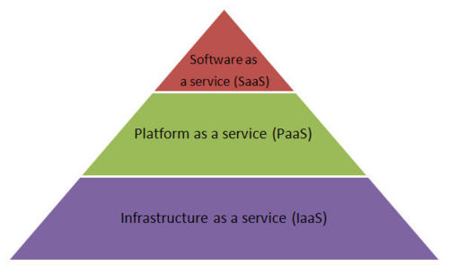
THREE Service Models -- By Service Type
IaaS (Infrastructure as a Service)
  Offering web-based access to storage and computing power. The consumer does not need to manage or control the underlying cloud infrastructure but has control over the operating systems, storage, and deployed applications.
  Samples: Amazon EC2/S3
PaaS (Platform as a Service)
  Giving developers the tools to build and host web applications
  Samples: Google App Engine, Microsoft Windows Azure
SaaS (Software as a Service)
  Access applications from various client devices through a thin client interface such as a web browser
  Samples: Salesforce online CRM
ITaaS / XaaS
More Specific
More Generic

Slide 8
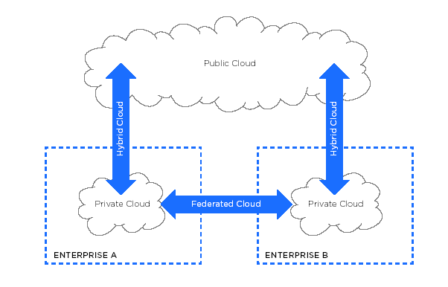
FOUR Deployment Models -- By Usage
Private Cloud
Community Cloud
Public Cloud
Hybrid Cloud

Slide 9
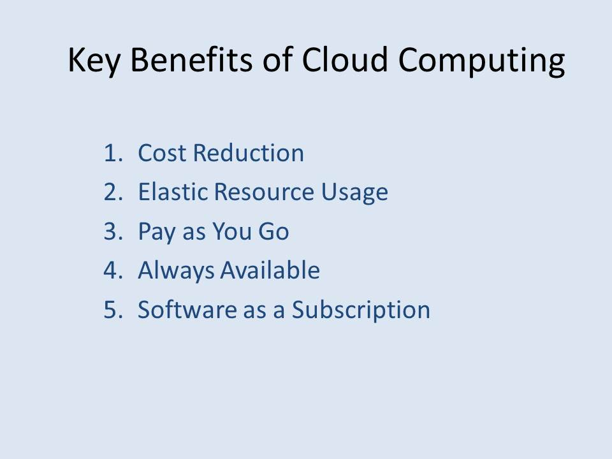

Slide 10
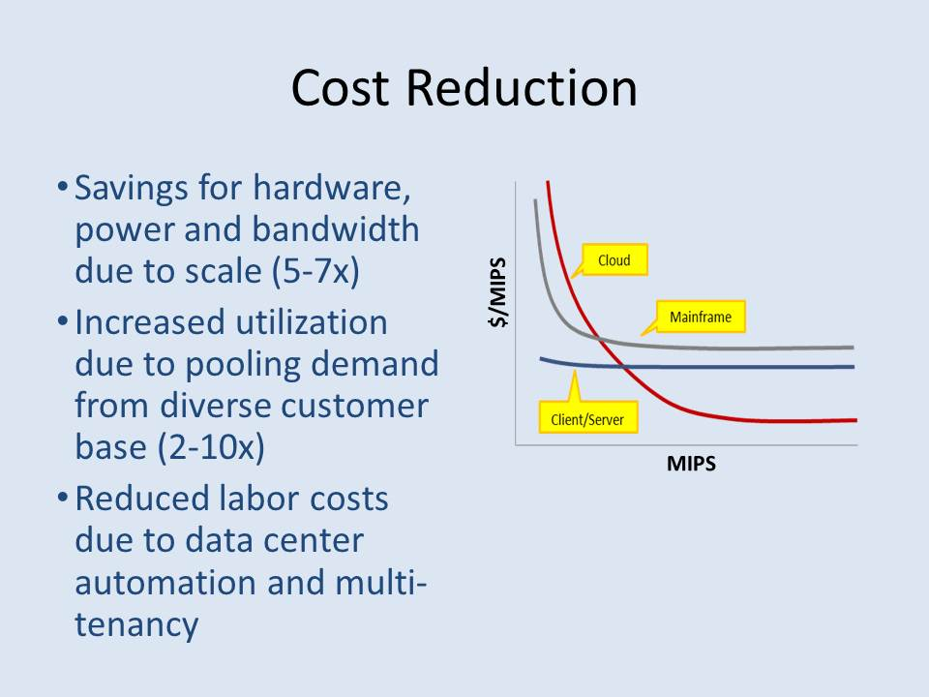

Slide 11
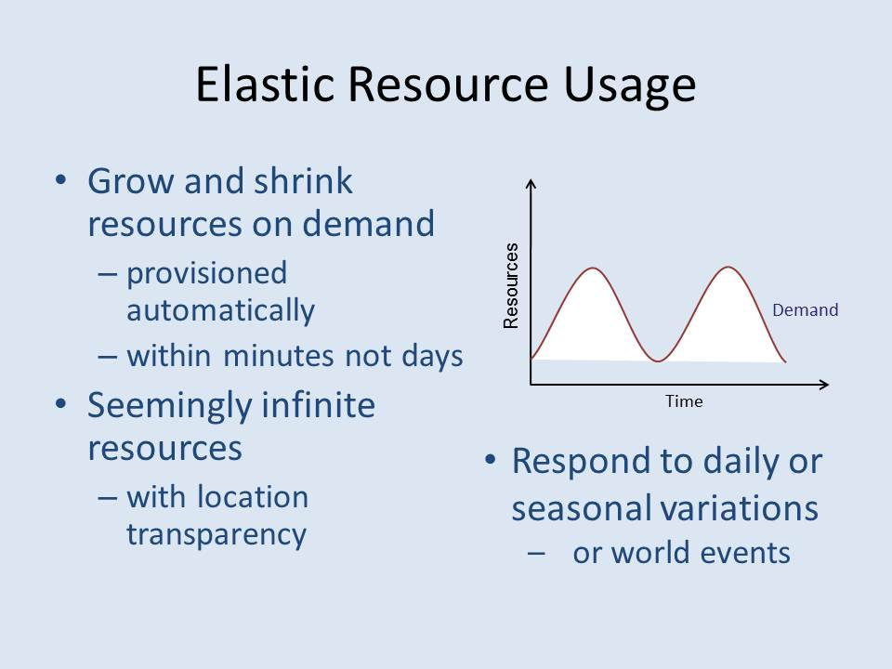

Slide 12
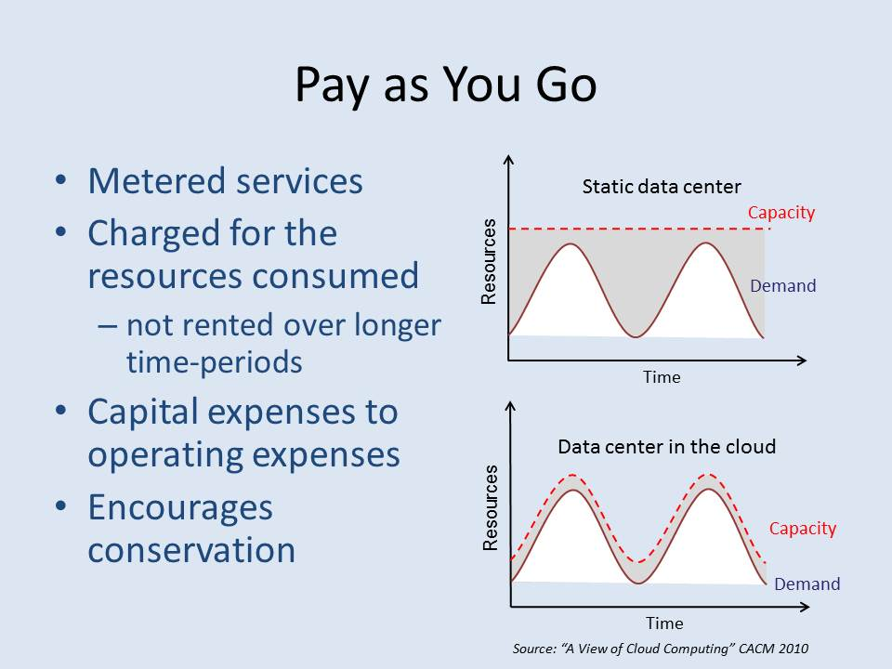

Slide 13
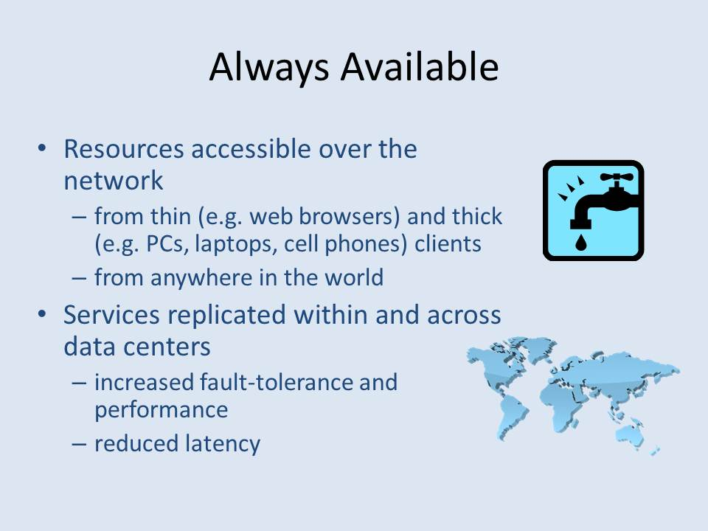

Slide 14
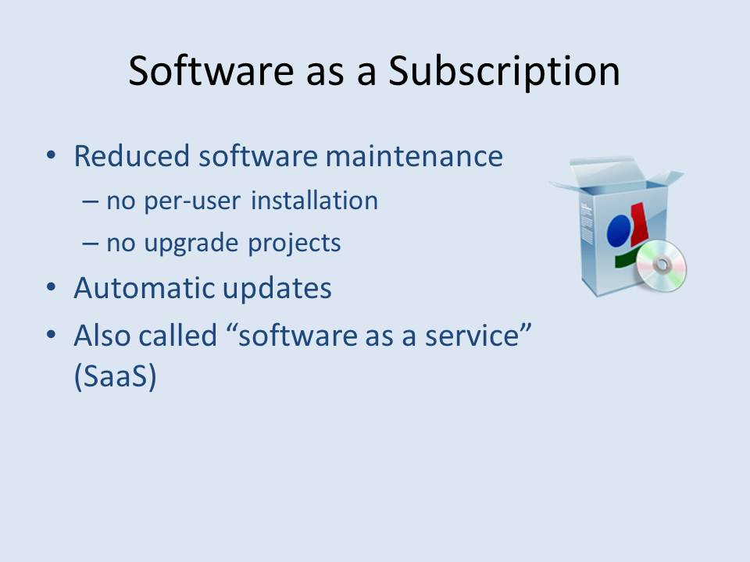

Slide 15
Status
Global Service Providers
  Amazon
  IBM
  Google
  Microsoft
Domestic Events
Academic Researches
Open Source

Slide 16
Amazon
2006年3月，发布S3（Simple Storage Service，简单存储服务）
2006年8月，发布EC2(Elastic Compute Cloud弹性计算云)
2009年，Sybase成功部署Amazon云计算，提供按需数据库系统
2009年云计算服务利润2亿美元， 2010年云计算服务营收达5亿美元
2010年， Amazon迁移企业内部应用至云计算平台
2010年末，Amazon宣布推出1年免费云计算服务，并将整合iPhone应用于云计算服务
Notes:
早在2006年3月，Amazon就发布了S3（Simple Storage Service简单存储服务），用户通过Amazon提供的标准接口访问需要的存储服务，这种存储服务按照类似租金的形式进行收费，同时用户还需要为承担网络流量费用。2006年8月，Amazon发布了EC2（Elastic Compute Cloud弹性计算云）产品的Beta版，志在提供为中小型企业提供IaaS（Infrastracture as a service基础设施即服务），用户可以按需购买系统的处理能力。2009年9月，Sybase成功部署Amazon云计算，提供按需数据库系统。2010年7月，Amazon迁移企业内部应用至云计算平台。2010年9月，Amazon推出“云梯”，为提供云服务是涉及的大量数据传输提供了更加稳定而高效的手段。经过多年的改进，如今Amazon云计算服务已经可以支持几乎所有主流的操作系统，2010年末，Amazon宣布推出1年免费云计算服务，并将整合iPhone应用于云计算服务。相对来说EC2产品的应用比IBM-Google并行计算项目要早，虽然AmazonEC2产品对云计算概念的普及不如IBM-Google并行计算项目明显，但这并不妨碍EC2产品作为云计算先行者的地位。虽然在云计算概念发展的早期，Amazon对概念的普及贡献甚少，但随着云计算的发展，Amazon在云计算领域的实力和名声一开始就凌驾在IBM和Google之上[中国云计算网]，Amazon从卖书到卖“云计算”服务，2009年云计算服务利润2亿美元，预计2010年云计算服务营收将达5亿美元，它成为了名副其实的IT业淘金先驱。

Slide 17
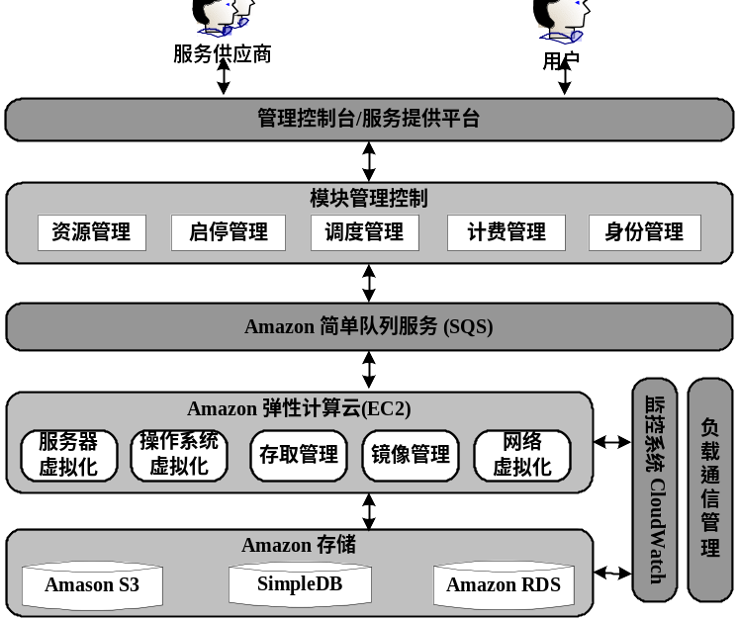
Amazon Web Service
Notes:
Amazon是云计算最早的推行者，Amazon提供的云计算服务实际上是一个Web服务，通过此Web服务，企业用户和服务供应商可以请求和使用云中心的预配置的资源，而Amazon Web Service（AWS）是这些Web服务的总称。通过AWS获得的IT基础设施服务和平台服务，用户可以再Amazon公司的云计算平台构建各种企业级应用和个人应用。由于该论文涉及实验环境与Amazon比较相似，所以利用图2-7描绘了详细的Amazon产品的架构：
图 2.7 Amazon云计算产品系统架构
AWS不仅包括上层的软件应用、电子商务、计费支付和物流等服务，还包括基础设施层提供的计算服务、消息通信、网络通信和存储服务。
用户通过管理控制台或服务提供平台获得服务，并且可以通过控制管理模块将应用根据需要部署在Amazon EC2中。通过控制器可以进行资源调度、计费服务、启动或停止应用、监控应用状态等。数据存储在Amazon存储云中，借助Amazon的简单队列服务(SQS)，应用程序之间、控制器之间、模块之间可以实现异步可靠的通信机制。
Amazon SQS (Simple Queue Service)是一种在分布式应用组件之间传递数据的消息队列服务，以满足松耦合的特点，消息队列可以保存在不同的网络与机器中，而消息则是文本数据，可以通过SQS的公共访问接口执行添加、读取和删除消息操作，提供并发访问、锁定保护等措施。
Amazon EC2由AMI(Amazon Machine Image)、虚拟机实例和AMI运行环境组成[架构实践]。EC2支持用户自定义操作系统、中间件及应用程序并打包成AMI文件，通过相应接口上传并运行实例，除了AMI文件，用户的数据需要借助Amazon存储云进行存储，当实例关闭，实例状态与数据都不保存。
Amazon S3(Simple Storage Service)是一种网络存储服务，可以单独使用，也可以与Amazon其他服务相结合。通过REST或SOAP接口以及S3中唯一标示资源的URI标识符，便可以上传、访问、删除或更新相应的数据。
Amazon SimpleDB是一种高可用、可伸缩、简易的非关系型数据库，包含域、项、和属性三层，用户按照域来划分，不支持跨域的查询操作，没有Schema的概念，只需在相应的域中定义属性与项，属性是文本类型，可以包含多个值，索引由系统自动创建维护，同样，用户可通过REST或SOAP接口来访问数据。
Amazon RDS则是弥补SimpleDB的不足而产生的关系型数据库，帮助用户把正在使用的MySQL数据库无缝的接入RDS，并使用户能容易地操作和伸缩云中的数据库，然而现在仅支持MySQL数据库。

Slide 18
IBM
2007年推出“蓝云”计划
2007年11月15日推出的“蓝云”计算平台，为客户带来即买即用的云计算平台
2008年8月，IBM宣布斥资3.6亿美元在美国打造史上最复杂的云计算数据中心
2009年2月13日，IBM扩大全球“蓝云”计划，推出云计算服务管理中心、Tivoli存储服务等最新产品和服务
2010年12月8日，IBM宣布与国内49家独立软件开发商、系统集成商正式成为云计算合作伙伴
2011年 4月7日，在旧金山发布SmartCloud企业级云计算平台
Notes:
IBM于2007年夏天对外高调宣布推出他们的“蓝云”计划，这套产品将“通过分布式的全球化资源让企业的数据中心能像互联网一样运行”，IBM在2007年11月15日推出的蓝云计算平台，为客户带来即买即用的云计算平台[IBM蓝云白皮书]。2008年8月，IBM宣布计划斥资3.6亿美元在美国北卡罗来纳州建设具备未来特色的史上最复杂的云计算数据中心，并且IBM将同样在东京投入大量人力物力建设云计算基础设施。2009年2月13日，IBM扩大全球“蓝云”计划，推出云计算服务管理中心、Tivoli存储服务等最新产品和服务。2010年初，IBM公司于美国签订试验性合同，为了更好地保证军方的网络安全，获准为后者建立一个支持国防和情报网络的云计算系统。2010年3月，IBM公司宣布通过互联网推出开发软件，挑战微软的“云计算”产品，分享其所在的PaaS市场。2010年12月8日，IBM宣布与国内49家独立软件开发商、系统同集成商正式成为云计算合作伙伴，IBM欲借此打造生态系统的围墙，在未来美好的的云计算市场淘金。“蓝云”基于IBM Almaden研究中心（Almaden Research Center）的云基础架构，包括Xen和PowerVM虚拟化、Linux操作系统映像以及Hadoop文件系统与并行构建[中国云计算网]，从这里我们知道，无论从基础设施、操作系统、中间件还是应用软件甚至存储这些方面都有着得天独厚的优势，这也是IBM造势能如此成功，进展能如此顺利的重要原因之一。

Slide 19
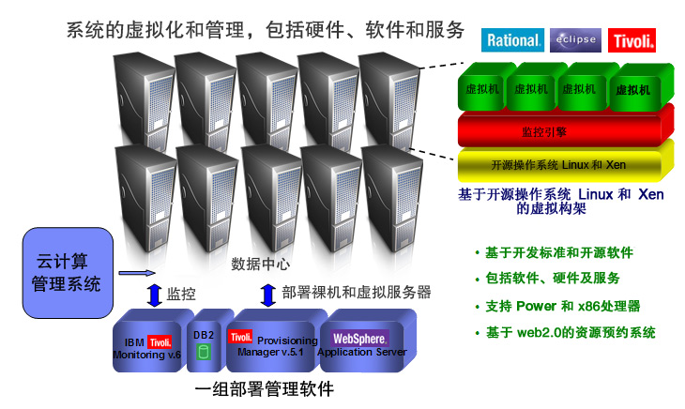
IBM “蓝云”
Notes:
IBM是最早向中国提供云计算服务的国际互联网企业。IBM的云计算战略以“商务云”为中心，一方面为企业或单位提供云计算解决方案，包括咨询、设计、实施、运维等服务，主要分为“测试云”、“桌面云”、“存储云”、分析云和“云咨询”，用于帮助客户搭建公有云或私有云，另一方面，凭借在虚拟化、标准化和自动化等方面的技术和经验，为用户提供高质量的云计算服务，IBM“蓝云”计划则体现了随需而变的思想、面向服务架构的理念和动态基础设施的模式。图2-9即是IBM“蓝云”的体系架构：
图 2.9 IBM“蓝云”体系架构
IBM“蓝云”架构包括SaaS应用软件LotusLive、PaaS弹性扩展平台WebSphere Virtual Enterprise (WVE)、IaaS基础架构虚拟化软件PowerVM，同时还包含云计算管理软件Tivoli Service Automation Manager (TSAM)，整合存储云平台XIV、SAN存储虚拟化平台SAN Volume Controller(SVC)以及整合云硬件和软件平台以缩短云项目开发和部署时间的云环境管理系统IBM CloudBurst。
LotusLive是SaaS的典型代表，主要用于会议服务、办公协作服务和电子邮件服务。
IBM TSAM是基于虚拟化平台而管理IT服务生命周期的系统，帮助用户定义并创建模板，获取用户的部署请求并自动完成部署操作，然后通过网络方式提供IT服务给用户，当IT服务结束时，回收并释放该服务所占用的资源。
WVE和CloudBurst的相互结合，则形成了产品IBM WebSphere CloudBurst Appliance (WCA)，方便用户创建、部署和管理私有WebSphere云环境，因为它有效整合了云基础设施层和云平台层；WCA利用IBM PowerVM、VMware ESX等虚拟化技术实现服务器、存储、网络和操作系统的虚拟化，同时支持解决方案部署模板化，用户群组管理，镜像模板管理，资源监控，计费管理等功能，使得资源分配、镜像虚拟、存储、环境配置和软件管理等操作方便快捷，从而为用户部署安全可靠的云计算环境。

Slide 20
Google
2008年4月，Google对外推出自己的PaaS服务，即Web应用软件托管服务Google App Engine，包含免费基础版本，使得开发人员可在其上发布Web应用，至2010年8月，此服务已经可以支持IPv6
2009 年7月，Google announced Chome OS
2010年5月底，Google与VMware联手推动云计算
Google Docs as its SaaS Office suite
2010年1月，支持Data storage of any files up to 1 GB each
Notes:
Google在2007年10月初宣布云计划，并且联合IBM与美国6大名校签署协议，向他们提供云计算研究所需要的大型分布式计算资源（BladeCenter，System X服务器等）、软件（Linux，Xen，Haddoop等）、课程（MapReduce算法，Hadoop文件系统）以及支持服务，帮助并推动学生和研究人员获得开发云网络级应用软件的经验。次年1月，Google宣布与台湾台大、交大等学校合作启动“云计算学术计划”，第一次将复杂云计算技术推广至中国台湾地区，同年3月，Google全球CEO埃里克宣布在中国大陆推出“云计算”计划并将在校园大力推广。2008年4月，Google对外推出自己的PaaS服务，即Web应用软件托管服务App Engine，包含免费基础版本，使得开发人员可在其上发布Web应用，至2010年8月，此服务已经可以支持IPv6，虽然还处在不稳定期，但可以想象在将来云计算普及，移动通信4G完善的同时，人民的生活将会有多少的改变。2008年9月，Google的将云计算战略部署至它的浏览器Chrome，为提供云计算的服务打下基础。2010年5月底，Google与VMware强强联手推动云计算发展。2010年9月底，Google透露将在不久发布依据云计算的移动处理版Google Docs。而早在2008年提出的将终结桌面操作系统的Chome OS，随着2010年12月的问世，预计也将助Google成为云计算巨头一臂之力。到现在为止，研究表明，在云计算领域，Amazon和Google暂时处于领先地位。

Slide 21
Microsoft
2008年10月底，微软首席架构师Ray Ozzie在洛杉矶专业开发者会议上宣布微软“云计算”计划名为Windows Azure (天蓝色)
2009年5月，微软TechEd发布基于云计算的PHP开发包，为开发者提供与Azure一致的编程模块
2009年7月，微软公布云计算Azure收费细节
2009年12月，NetApp与微软加强虚拟化、云计算以及存数等领域合作
2010年初，微软相继与HP、思科、NSF、Cray、中华电信等公司合作推进微软的云计算研究、推广、部署和运营
Notes:
微软是继Amazon、IBM、Google之后，第三个推出云计算的公司，2008年10月底，微软首席架构师Ray Ozzie在洛杉矶专业开发者会议上宣布微软“云计算”计划名为Windows Azure，旨在为开发者提供平台，帮助开发可以在微软云服务器、数据中心、Web和PC上运行的应用程序。2009年5月，微软TechEd发布基于云计算的PHP开发包，为开发者提供与Azure一致的编程模块。2009年5月，微软中国公司徐步与杭州政府签署三年战略合作备忘录，其中包括在杭州建立微软中国首个云计算中心——微软（杭州）云计算中心和建立“杭州师范大学-微软IT学院”，希望通过双方合作，提升杭州软件技术创新能力，加强计算机教学能力，推动本地IT生态系统建设。2009年7月，微软公布云计算Azure收费细节。2009年12月，NetApp与微软加强虚拟化、云计算以及存数等领域合作，旨在帮助客户提高数据中心管理效率、降低成本，并提高业务的灵活性。2010年初，微软相继与HP、思科、NSF、Cray、中华电信等公司合作推进微软的云计算研究、推广、部署和运营。随着微软云计算上海创新中心成立，Azure正式对外发布运营并收费，微软获得云计算安全认证等事件，我们可以看出微软正在云计算的抢夺战中稳步前进，据估计，未来10年，微软云计算将为它带来100亿美元的创收。

Slide 22
Domestic Events
2009年初，中国IT技术趋势调查表明：55.3%的企业对于云计算的认识尚处于“零星片面”的阶段，1/3的用户则表明不了解什么是真正的云计算，对云计算认知比较清楚的用户仅0.3%
2009年7月，IBM为中国中化集团公司打造国内首个企业云计算平台
2009年8月，红帽宣布成为中国第一个由政府牵头建立的云计算中心的技术提供商
2009年12月，戴尔联合北京讯鸟软件公司、曙光公司分别在北京、成都打造云计算服务平台
2010年5月，IBM与大连高新区、大连中科天健信息科技有限公司打造“大连云计算智慧展示中心”
2010年9月，微软为扩展云计算国内布局，寻求国内三大运营商合作
Notes:
国内对云计算的研究起步较国外迟，这与国内对云计算概念没有深刻认识有一定关系，而技术标准统一的缺乏也成为了我国“云计算”发展的瓶颈，资源无法共享，技术无法统一，观念不能融合。2009年初，国外云计算风起云涌之时，中国IT技术趋势调查表明：55.3%的企业对于云计算的认识尚处于“零星片面”的阶段，1/3的用户则表明不了解什么事真正的云计算，对云计算认知比较清楚地用户仅0.3%。
2009年后半年，国内云计算才进入起步阶段，而大多数时候，研究投入、资源供给、技术扶持都由国外云计算相关IT知名跨国企业协助。2009年7月，IBM为中国中化集团公司打造国内首个企业云计算平台，以满足中石化全球化快速发展的业务需求；2009年8月，红帽宣布成为中国第一个由政府牵头建立的云计算中心的技术提供商，旨在帮助广东佛山南海科技局建立云计算智能更新，从而可以为当地汽车、家具、信息产业和陶瓷等行业提供服务；2009年10月，IBM与其在无锡建立的云计算中心共同搭建的云平台“商务云”获得第一批客户，并开始运营；2009年12月，戴尔联合北京讯鸟软件公司、曙光公司分别在北京、成都打造云计算服务平台；2010年5月，IBM与大连高新区、大连中科天健信息科技有限公司打造“大连云计算智慧展示中心”；2010年7月，EMC注资富通科技，为布局国内云计算市场，双方将在私有云方面开展合作；2010年9月，微软为扩展云计算国内布局，寻求国内三大运营商合作，于同年11月，与上海北高新技术服务业园区正式签署合作备忘录，联手打造国内首个“云计算应用孵化中心”、“健康云”及“中小企业云”。除此之外，Google、Amazon、Zoho等公司也在加紧抢占中国市场，由此可见，国外云计算提供商在中国的竞争已经进入白热化阶段。

Slide 23
Domestic Events
2008年12月 ，阿里软件就透露将建国内首个“电子商务云计算中心”，于2009年9月成立子公司阿里云，专注云计算，不搞软件开发；2010年，阿里巴巴宣布将投两亿至阿里云，研究阿里弹性云计算与安全，保证两年内无条件投入
联想高级副总裁兼CTO贺志强在2009年5月分享了联想的云计算战略，利用联想PC厂商的优势，打造一个联想商业云，2010年9月，联想推出云计算基础架构全生态链产品
浪潮集团在2010年1月宣布欲筹建国内首个云计算联盟，推动自主云标准 ，并于2010年8月正式对外发布云计算战略云海In-Cloud，将于年底推出国内首个自主开发的云计算操作系统
2010年5月，中国移动对外发布了“大云”BC1.0等多项云计算研发成果，2010年10月，中国移动亮相2010通信展，并展示了物联网与行业应用、TD-LTE、云计算等多项新技术。
世纪互联，09年1月推出基于云计算技术的CloudEx服务，从IaaS切入
云安全方面，360、瑞星、趋势科技等公司都相继推出云安全解决方案
Notes:
虽然国外云计算提供商已经再考虑如何部署中国市场，但中国的各大企业并没有选择妥协，或者后退，国内各大知名企业，也都在通过合作或加大投资力度的方式，加紧云计算的研究与建设。
阿里软件嗅觉灵敏，在云计算方面的计划在国内比较早。早在2008年12月，阿里软件就透露将建国内首个“电子商务云计算中心”，并将在南京投资建设“商业云计算中心”；2009年6月，阿里软件总裁王涛发表《从SaaS到“商业云”》的主题演讲，表明阿里软件商业云将体现云计算真正内涵，并且阿里巴巴于2009年9月成立子公司阿里云，专注云计算，不搞软件开发；2010年，阿里巴巴将宣布将投两亿至阿里云，引进人才，加大投入，研究阿里弹性云计算与安全，并保证两年内对阿里云的无条件投入。
联想高级副总裁兼CTO贺志强在2009年5月分享了联想的云计算战略，利用联想PC厂商的优势，打造一个联想商业云，集中资源，优化存储，融合企业云与公共计算平台，优化云计算终端设备，旨在提供一站式IT解决方案；与2009年10月，联想集团发布商用云计算的技术理念，提供“端到端服务优化”的IT应用服务。2010年9月，联想推出云计算基础架构全生态链产品，通过虚拟化计算、虚拟化存储、多平台应用整合来帮助客户构建高可靠、易扩展、高性能的云计算基础架构平台。
浪潮集团在2010年1月宣布欲筹建国内首个云计算联盟，推动自主云标准，加强自主研发，且致力于解决云计算标准和安全技术的问题，并于2010年8月正式对外发布云计算战略云海In-Cloud，将于年底推出国内首个自主开发的云计算操作系统；
移动云计算，承载通信行业的未来，中国移动研究员加入了云计算研究的队伍，特别是随着LTE、物联网的发展与逐步成熟，中移动大打云计算牌，分享未来云计算利润市场。2010年5月，中国移动对外发布了“大云”BC1.0等多项云计算研发成果，希望为用户提供丰富的移动互联网业务和服务体验，同时满足移动公司高性能、低成本、易扩展、高可靠性的计算能力和存储的需要；2010年10月，中国移动亮相2010通信展，并展示了物联网与行业应用、TD-LTE、云计算等多项新技术，体现了无线通信、云计算的未来。近期，中国移动提出未来将会把云计算重点放在实时交易与开放能力的研发方面。
除此之外，我国很多IT公司都在投入大量精力研究云计算。世纪互联，也是国内引入云计算比较早的公司，09年1月就推出基于云计算技术的产品线CloudEx服务，从IaaS切入云计算，逐步完善CloudEx服务并使其软着陆；北京鸿蒙网科技于2010年4月宣布国内首个云计算应用网站平台推出。2010年9月，国内最大“物联网云计算平台”正式启动。我国云安全方面的进展也非常迅速，360、瑞星、趋势等公司都相继推出云安全解决方案，通过大量分布在云和用户机器上的客户端，对网络中软件行为进行异常检测，获取木马、病毒等安全方面的信息，在服务端进行处理后，以解决方案的形式发放到每一个客户端。百度则看淡“云计算”，提出了自己的“框计算”构架，旨在为用户提供互联网一站式服务，结合机器学习，数据挖掘等技术，识别用户框中输入的服务需求，并对该需求进行最优化处理，最终返回结果。

Slide 24
Academic Researches
2007年10月，Google和IBM与美国六大高校（卡内基-梅隆大学、哥伦比亚大学、佐治亚理工、普渡大学、加州大学伯克利分校）合作研究云计算技术
2008年1月，Google宣布与台大、台湾交大等合作启动“云计算学术计划”
杭州师范大学-微软IT学院
国家973项目瓜分：国防科技大学承担跨平台虚拟化，北京大学承担Xen与KVM同步，清华大学承担跨节点虚拟化，华中科技大学承担桌面虚拟化，上海交通大学承担虚拟化安全，浙江大学承担虚拟化性能，江南计算技术研究所承担基于虚拟的HPC高效能计算，航天部二院承担虚拟化相关应用
2011年1月，NIST定义Cloud Computing（初稿）
2011年6月，ACM推出云计算Tech Pack
Notes:
值得注意的是，国内各大高校也正加大研究人员的投入，对云计算相关技术及解决方案进行深入研究，包括云计算虚拟化、架构、性能等各方面。其中，国家973项目关于虚拟化的项目更是集合了国内各大知名高校，从8个方向进行研究并整合，其中国防科技大学承担跨平台虚拟化，北京大学承担Xen与KVM同步，清华大学承担跨节点虚拟化，华中科技大学承担桌面虚拟化，上海交通大学承担虚拟化安全，浙江大学承担如何提到虚拟化性能，江南计算技术研究所承担基于虚拟化的HPC高效能计算，航天部二院承担虚拟化相关应用，此项目从07年至今，进展顺利，为中国虚拟化技术居世界前列打下了坚实基础。同时，各大高校都分别与雅虎、IBM、EMC、谷歌等公司展开合作与研究，以弥补高校资源的缺乏与公司研究人员的缺乏。在2010年中国计算机大会上，清华大学信息技术研究员更是参展了他们的云计算平台与桌面虚拟化系统。

Slide 25
Open Source or FREE Source
  Eucalyptus, an open-source implementation of EC2
Nimbus, a toolkit that allows to turn cluster into an Infrastructure-as-a-Service (IaaS) cloud. Part of Globus
AppScale, an open-source implementation of Google App Engine
Heroku (pronounced her-OH-koo), a cloud application platform for Ruby
Engine Yard, the leading cloud platform for Ruby on Rails
OpenNebula, RESERVOIR European Commission-funded project, the Industry standard for on-premise IaaS cloud computing
abiCloud at SourceForge.net
Deltacloud, an API by RedHat that abstracts differences between clouds
Notes:
值得注意的是，国内各大高校也正加大研究人员的投入，对云计算相关技术及解决方案进行深入研究，包括云计算虚拟化、架构、性能等各方面。其中，国家973项目关于虚拟化的项目更是集合了国内各大知名高校，从8个方向进行研究并整合，其中国防科技大学承担跨平台虚拟化，北京大学承担Xen与KVM同步，清华大学承担跨节点虚拟化，华中科技大学承担桌面虚拟化，上海交通大学承担虚拟化安全，浙江大学承担如何提到虚拟化性能，江南计算技术研究所承担基于虚拟化的HPC高效能计算，航天部二院承担虚拟化相关应用，此项目从07年至今，进展顺利，为中国虚拟化技术居世界前列打下了坚实基础。同时，各大高校都分别与雅虎、IBM、EMC、谷歌等公司展开合作与研究，以弥补高校资源的缺乏与公司研究人员的缺乏。在2010年中国计算机大会上，清华大学信息技术研究员更是参展了他们的云计算平台与桌面虚拟化系统。

Slide 26
Cloud Reference Architecture
Service Interface
Service Register
Service Discovery
Service Access
Workflow
SOA Layer
Management Middleware
Interactive Mgmt
Security Mgmt
ID Mgmt
User Environment Mgmt
User Mgmt
Billing
Authentication
Task Dispatch
Authorization
Task Mgmt
IMG deploy & Mgmt
Task Execution
Life Cycle mgmt
Auditing
Monitoring & Metrics
General Protection
Resource Mgmt
Load Balance
Error Detection
Disaster Recovery
Resource Pool
Calculation Pool
Storage Pool
Network Pool
Data Pool
Software Pool
Physical Resource
Computer
Storage
Network
Database
Software

Slide 27
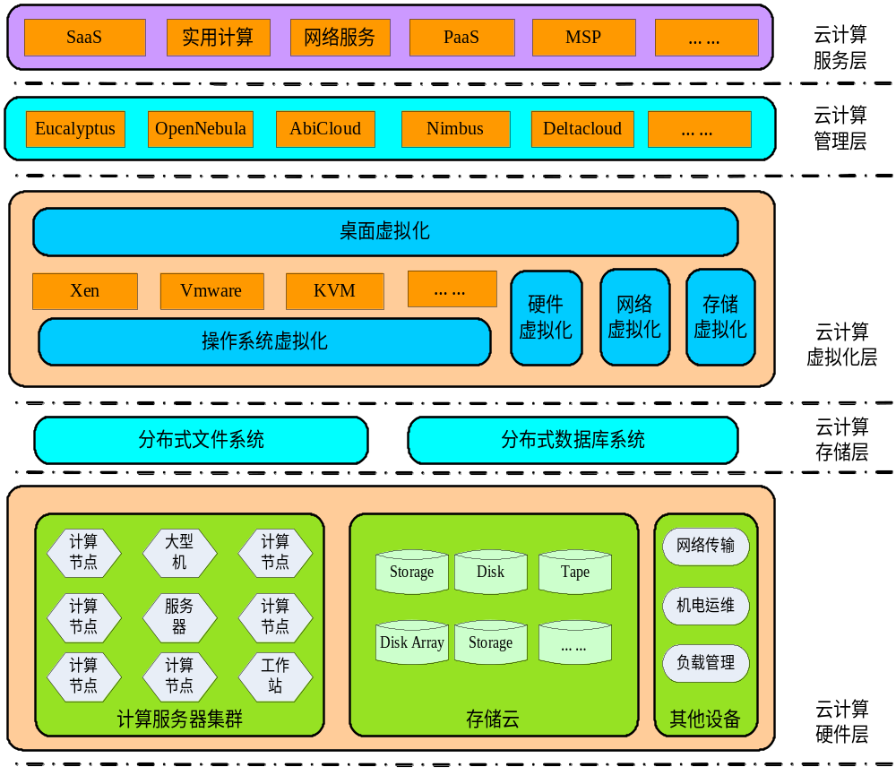
Notes:
虚拟化从根本上改变了传统的IT架构，使得云计算能适应快速变化的业务需求，充分发挥了两者融合的灵活性。并且，虚拟化在软件、硬件、操作系统和存储网络等多方面都得到了支持，如此，由于虚拟化技术打破了物理隔离的壁垒，把物理资源转变为逻辑可管理、可分割的资源，使之量化地、透明化地在物理平台上运行，从而使得物理资源逻辑自动化分配得以实现，这就是云计算提供服务的根本。
首先利用基础设施架设多个计算机集群、云计算中心，利用虚拟技术实现云存储；然后云计算利用网络对外发布服务，并接受用户服务(SaaS、实用计算、PaaS等)请求；然后管理层软件平台分析用户的请求，调度资源节点并请求资源(桌面、操作系统等)；最后，节点利用虚拟化技术创建并分配资源以供客户使用。通过云计算中心的网络、服务器集群和存储等设备的支持，资源的使用得以保障。图2-6是利用虚拟化技术的云计算系统架构：

Slide 28
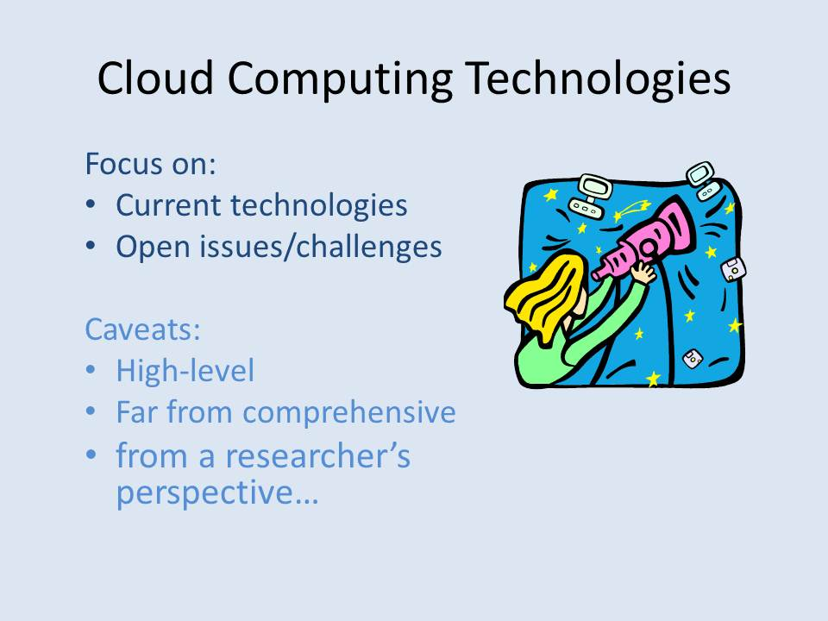

Slide 29
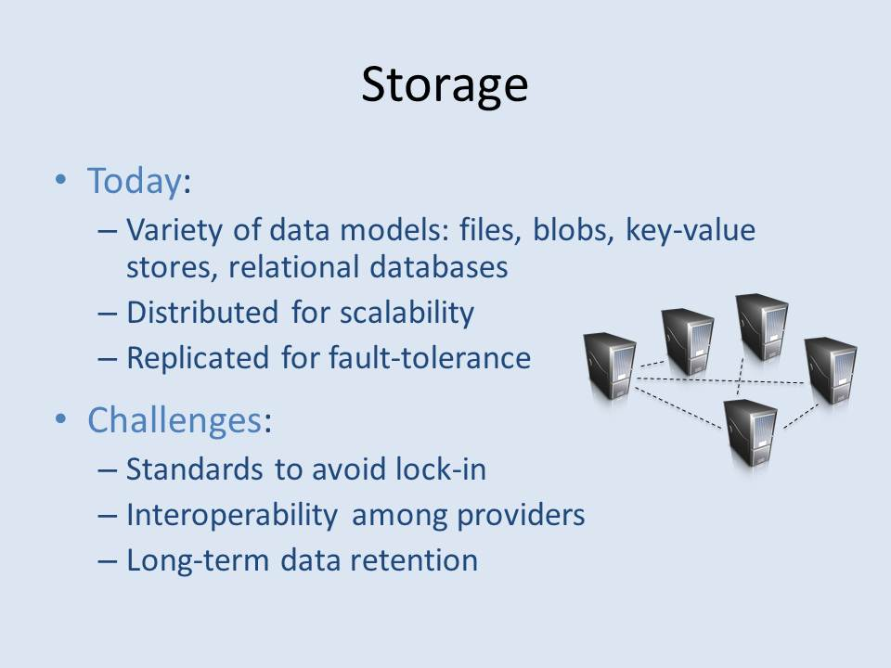

Slide 30
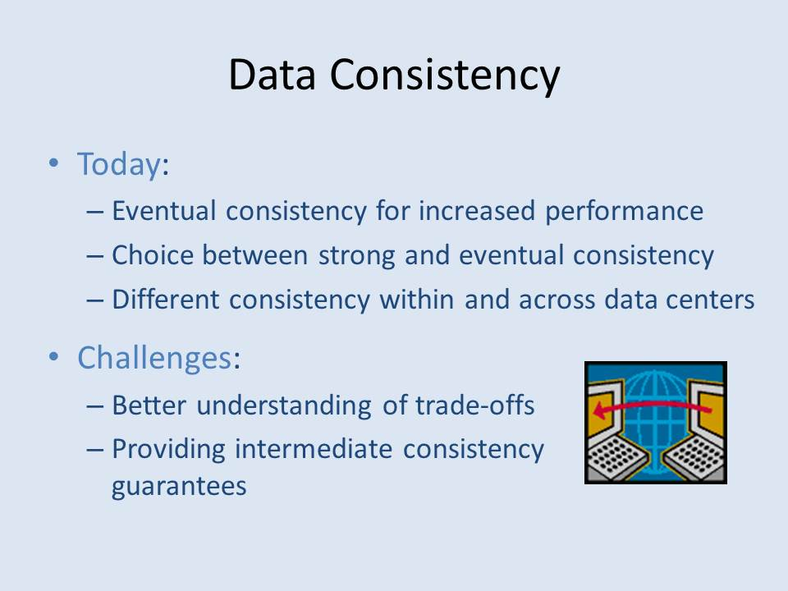

Slide 31
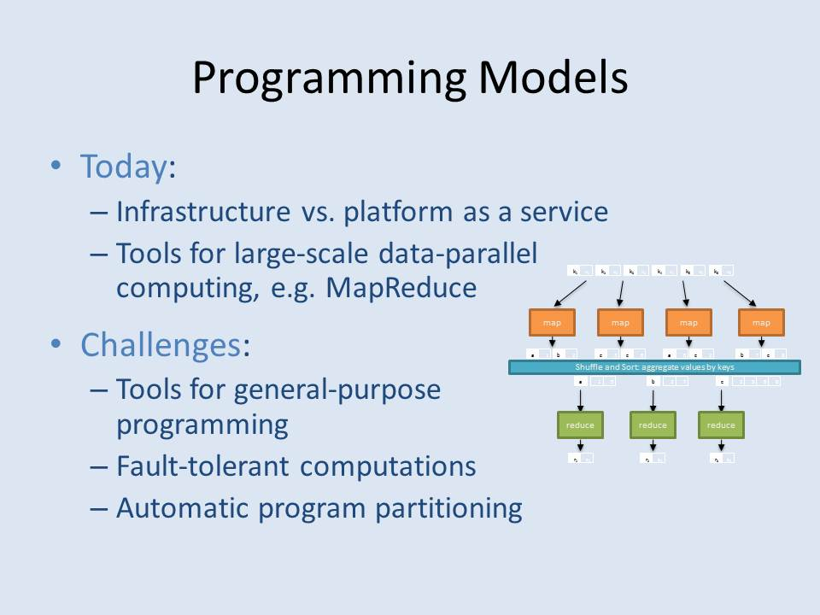

Slide 32
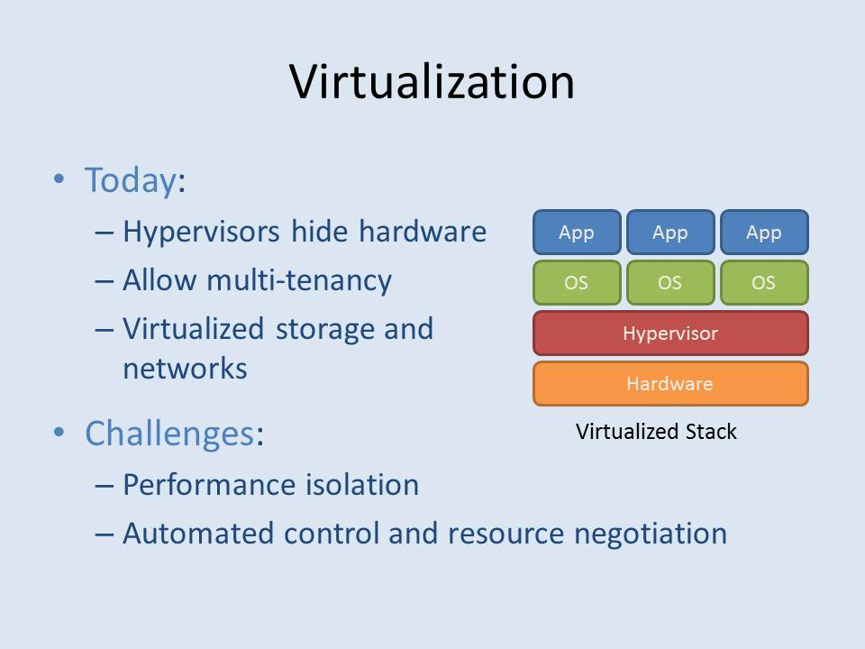

Slide 33
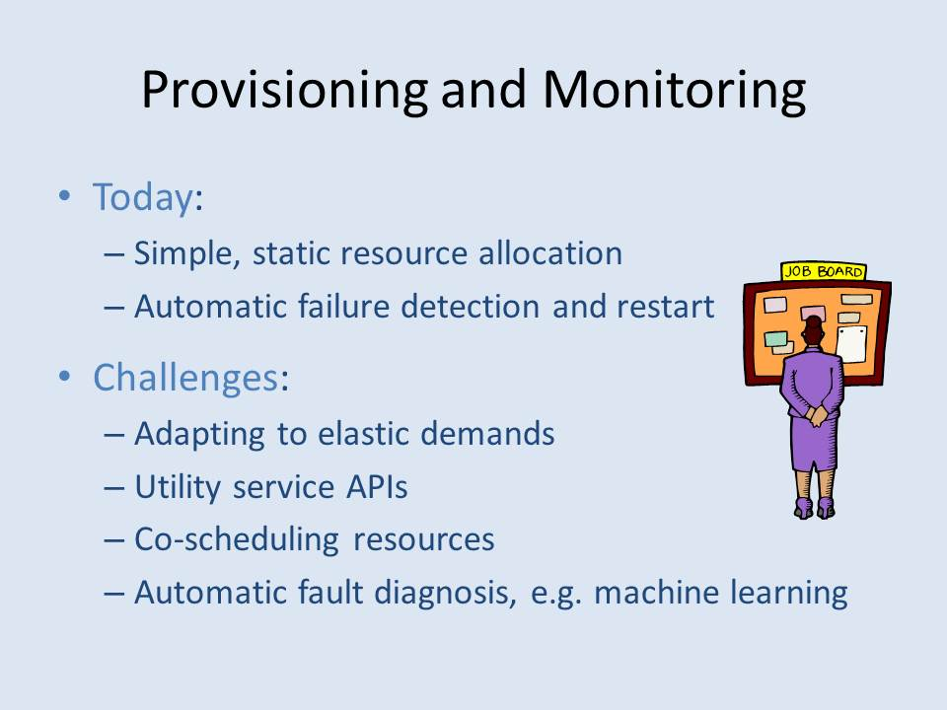

Slide 34
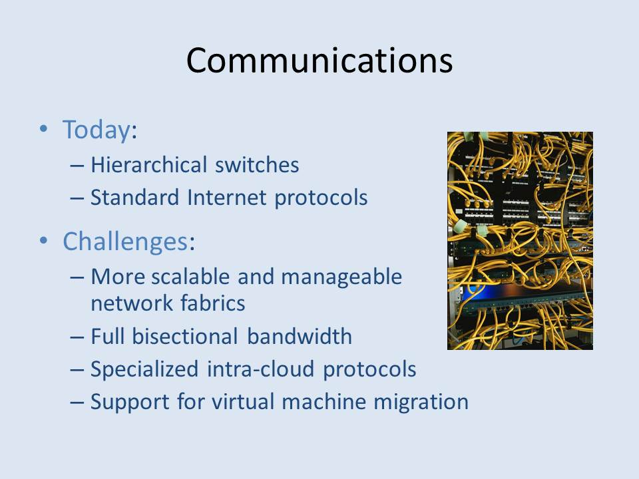

Slide 35
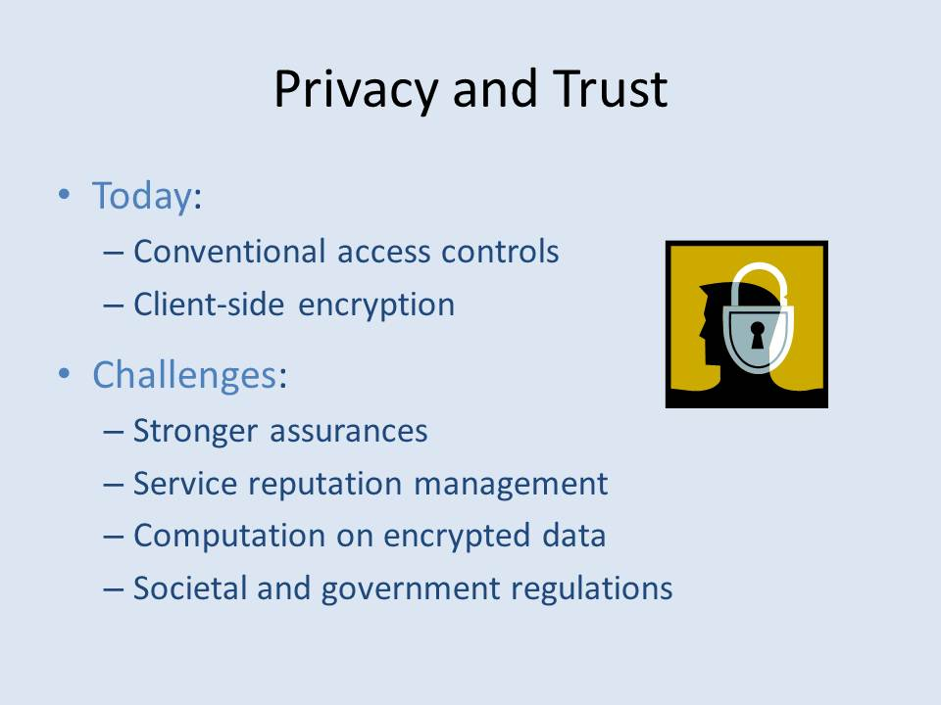

Slide 36
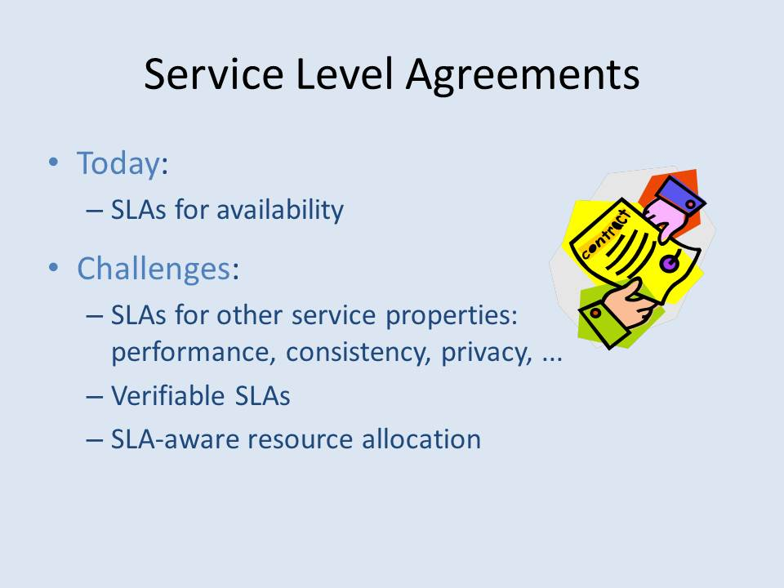

Slide 37
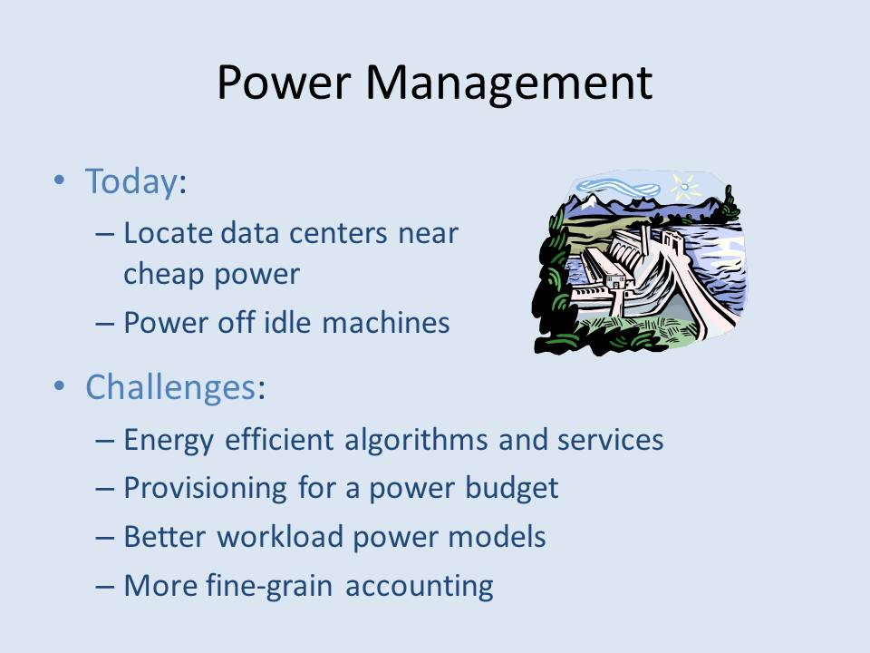

Slide 38
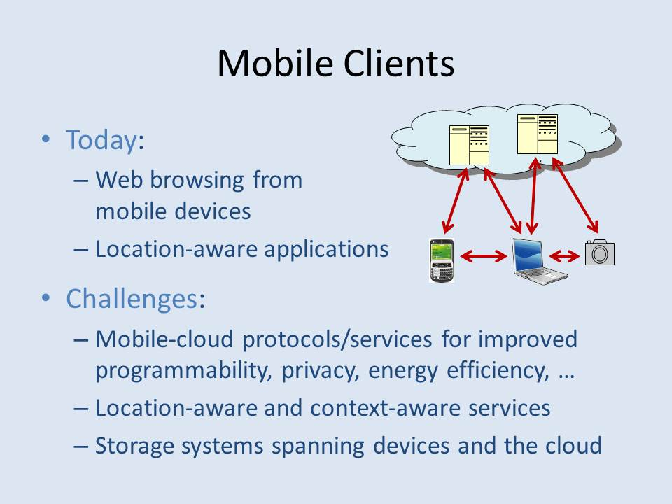

Slide 39
Migrate Legacy Application
Architectural representation of the legacy application
Redesign the architecture model
MDA transformation
Web service generation
Web service-based invocation of legacy functionalities
Selection of suitable Cloud Computing Platform
Web service deployment in the service cloud

Slide 40
Demonstration
实验系统架构
实验服务器表
实验服务器架构
虚拟云系统管理软件Eucalyptus
实验服务器配置步骤

Slide 41
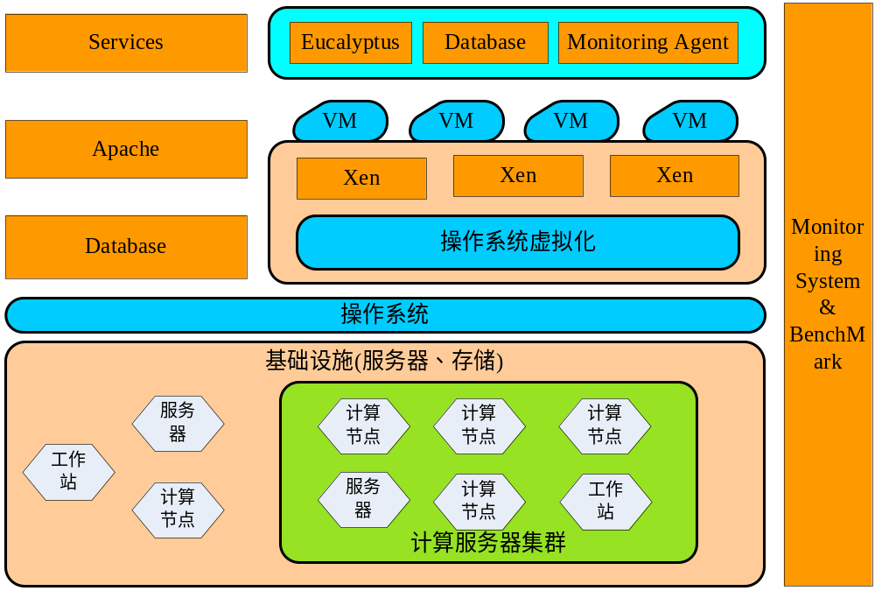
实验系统架构
Notes:
论文设计的体系架构基本与虚拟化云计算的体系架构相同，基于实验的要求、设施资源有限等条件的考虑，论文涉及的系统体架构是一个无关分布式存储、少量异构服务器以及单个集群的云系统，其体系架构如图3.1所示：
论文的系统体系架构并没有把所有的服务器都纳入虚拟云系统，为了实现企业集群服务器和云系统服务器的跨接，这样的一种结构式必要的，云系统之外的服务器主要用于辅助云计算系统进行一些计算或后备处理，不参与云系统提供的服务之中。而云系统中的服务器通过多核的优势，利用虚拟化技术，为用户提供基础设施即服务，虚拟实例又可以被看成独立的服务器结构，完成用户的软件安装或计算处理需要。
BenchMark主要针对体系架构中的服务器做一些性能测试，或者为了性能测试，运行某些复杂计算。监控系统贯穿整个体系架构，通过Monitoring Agent能够存储并监控服务器中已经配置了的性能指标，为体系架构中的服务器进行故障检测与防范，同时配合虚拟实例调度算法，是整个系统按照需要处于一种理想状态。

Slide 42
实验服务器表
服务器名 | 作用 | 能否虚拟化 | 数据库 | 配置
jjm-server | 性能数据存储服务中心 | 能(非云) | Oracle | 双核2.9G, 2G内存
jjbdb | jjm-server’s backup | 否 |  | 双核2G, 2G内存
Node_a | 云系统节点a | 能 | Oracle | 双核2G, 2G内存
Node_b | 云系统节点b | 能 | Oracle | 双核2G, 2G内存
Node_c | 云控制节点c | 能 |  | 双核2.9G, 2G内存
Node_d | 集群控制节点d | 能 |  | 双核2.9G, 2G内存
Notes:
实验主要是模拟虚拟云环境，对云系统性能并不存在很高要求，同时受到知识储备不够以及硬软件资源的限制，本实验只选取了6台服务器进行架构设计，其中一台服务器jjm-server作为性能数据存储服务中心，抓取并储存所有系统的性能数据，并通过网页交互系统为用户提供监控服务；有一台jjbdb则专门作为jjm-server的数据备份机器，保障服务器的高可用性；其余4台则是云系统的直接控制节点，包括云控制节点和集群控制节点。它们的配置如表3.1所示：

Slide 43
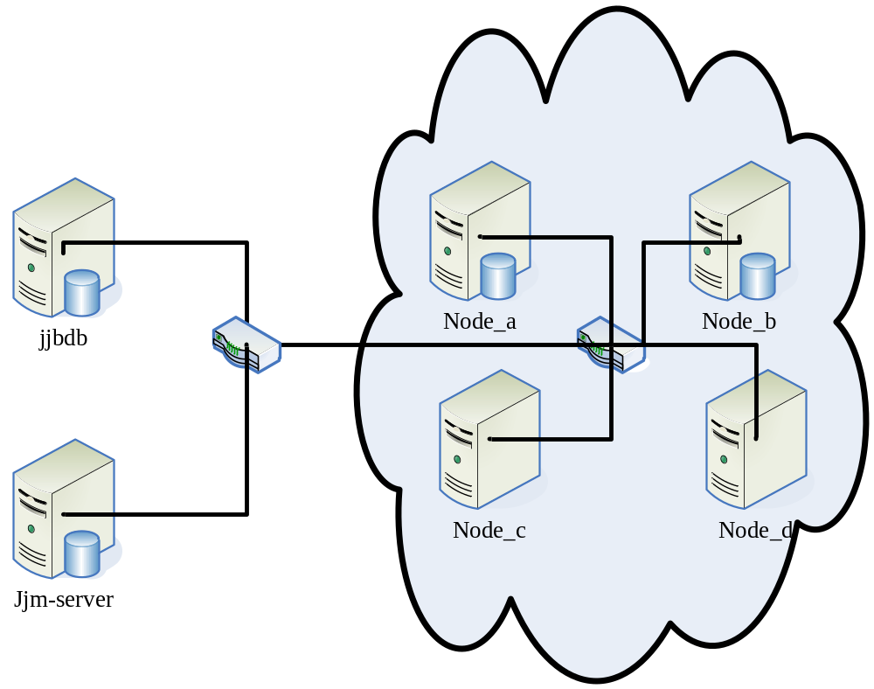
实验服务器架构

Slide 44
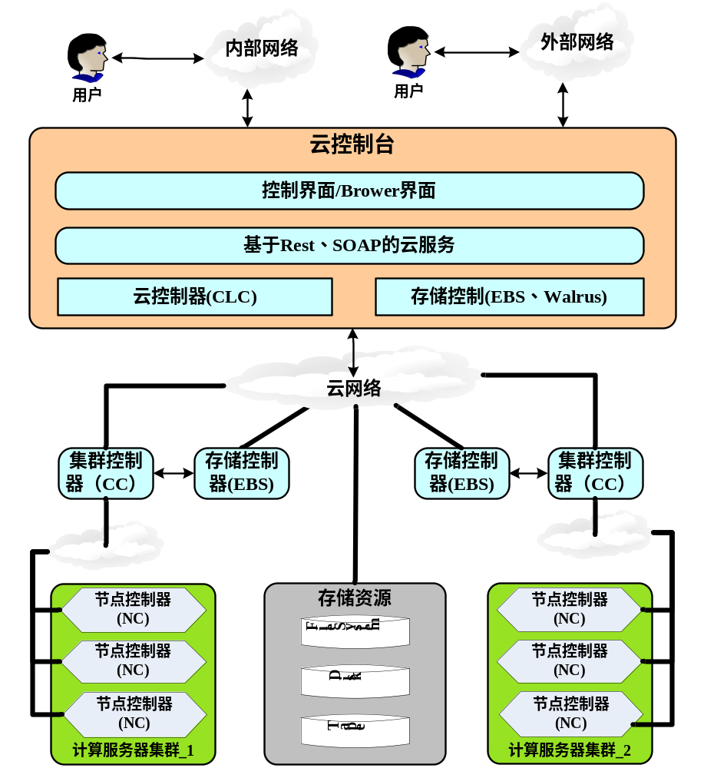
虚拟云系统管理软件Eucalyptus
Notes:
Eucalyptus项目起源于加州大学圣塔芭芭拉分校(UCSB)，最初的目的是为了加深对云计算概念的理解和认识，并为云计算技术爱好者提供一个实验系统，同时为开源社区提供一个基础管理软件系统，凝聚开源社区的力量不断完善[12]。现在，经过不断发展，Eucalyptus不但在开源社区得到不断完善和维护，而且在市场中已经进入商业化，商业化版本由Eucalyptus System公司进行开发、管理并致力于在其上打造一个企业级云计算解决方案。
通过Eucalyptus，用户可以快速利用现有物理基础设施和集群资源搭建一个弹性的云计算平台系统，方便地管理虚拟机、存储以及网络基础设施资源。它具备高兼容性、易用性，能快速安装和部署云计算系统，主要是因为它的模块化和便携性的设计准则。模块化使得用户可以按需对系统进行定制或更改，便携性使得平台的运行摆脱了操作系统的束缚，降低了云计算系统的门槛。
Eucalyptus架构组件
Eucalyptus的简单易用，给用户带来了很大的方便，但它的设计却有着涵盖范围广、过程复杂、模块控制精细等特点。Eucalyptus管理平台的四个核心的组件是：云控制器组件(CLC)、集群控制器组件(CC)、节点控制器组件(NC)以及存储服务组件(EBS、Walrus)，同时，完整的Eucalyptus管理系统还需要其它组件以及依赖软件的支持。
云控制器是云计算系统管理员和用户的访问入口，能够接受用户的资源请求，然后调用集群控制器查询可用节点的资源信息，从而在集群之间进行调度，调度拥有足够资源的集群。集群控制器负责采集本集群中的节点的资源信息并管理和监测本集群网络状态，当本集群被云控制选中时，集群控制器调度节点控制器创建、配置并分配虚拟机资源。节点控制器是目标控制器，安装在实际物理节点上，负责监控节点的资源使用情况并管理虚拟机的创建、配置以及删除过程。存储控制器负责管理虚拟机实例的弹性块存储(EBS)，为虚拟机提供持久的、可扩展的、隔离的块数据存储服务。由上可知，在云计算系统中，多个节点可以构成一个集群，每个集群需要一个集群控制器和一个存储控制器，存储控制器可以和集群控制器一起为虚拟机提供弹性块存储服务。Eucalyptus的架构图如图2.7所示：

Slide 45
实验服务器配置步骤
选取云计算节点，云控制器节点，集群控制器节点
所有节点上安装系统、虚拟化软件、Eucalyptus及其依赖包
配置Eucalyptus网络模式，并对节点机器网络进行相应更改
配置注册虚拟机软件，配置虚拟机实例的存储位置
启动节点控制器、云控制器、集群控制器
配置注册集群、集群控制器、walrus和存储控制器
集群控制器节点配置网络分配模式
配置注册存储控制器和计算节点服务器
上传、添加、注册并捆绑镜像文件，形成虚拟机实例文件
至此，通过管理界面即可以启动某节点虚拟机并加载实例

Slide 46
Q&A
For more information……
http://kss.hengtiansoft.com
Forums->Architecture->
Cloud Computing/Software Stacks

